Slide 1
Hlavní partneři pro rok 2017
Fotbalový zpravodaj
SK Štětí, z.s.
Sezóna 2016/2017
Divize skupina B Jaro
Další partneři pro rok 2017
FORNAXA –TĚSNĚNÍ, spol. s r.o.
Dům dětí a mládeže Štětí
VOLEMAN - autobusová přeprava
Ahlfit s.r.o.
Izolace Beran s.r.o.
POKORNÝ, spol. s r.o.
STAVEBNÍ STROJE A DOPRAVA s.r.o.
JT-Service s.r.o.
Průmstav Štětí a.s.
DEKRA Industrial s.r.o.
INDUSTRIAL CZ, spol. s r.o.
Unistroj s.r.o.
Tyma CZ, s.r.o.
Fortuna
Ruml s.r.o.
GEAR SERVICE s.r.o.
.
8.4.2017
sobota
10:15 hod 20. kolo
10.
SK Úvaly,
z.s.
www.stetimondifotbal.cz

Slide 2
Vítáme
Nenechte si ujít další domácí zápas mužstva dospělých. Do Štětí přijede jediný pražský tým Divize Fortuna B
Při příležitosti dnešního utkání divizní soutěže funkcionáře, hráče a příznivce
SK Štětí, z.s.
SK Úvaly, z.s.
SK Štětí -
Fotbalový klub Meteor Praha
sobota 22.4.2017 10:15 22. kolo
Hlavního rozhodčího
Pavla Štrincla z Tachova
Asistenty hlavního rozhodčího
Františka Cihláře z Horšovského Týnu
Jana Kastla ze Staňkova
Delegáta FAČR
Františka Vaniše
2
39

Slide 3
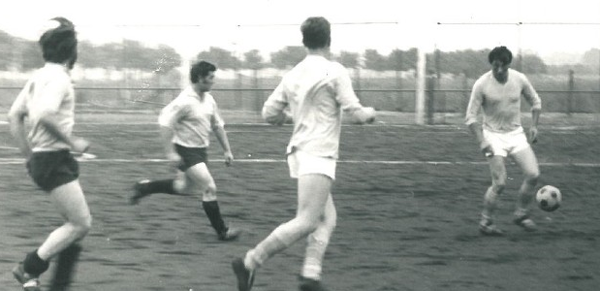
Stará garda Jaro 2017 okresní přebor
Datum | Den | Čas | Kde | Venku | Doma | Kolo | Výsledek
13.4.2017 | čtvrtek | 17:30 | V | Sokol Malé Žernoseky | Sepap Štětí | 1
21.4.2017 | pátek | 17:30 | V | Sepap Štětí | Sokol Pokratice | 2
28.4.2017 | pátek | 17:30 | D | Tigo Nučnice 1996 | Sepap Štětí | 3
5.5.2017 | pátek | 17:30 | V | Sepap Štětí | FK Litoměřicko | 4
12.5.2017 | pátek | 17:30 | D | Sokol České Kopisty | Sepap Štětí | 5
19.5.2017 | pátek | 17:30 | V | Sepap Štětí | TJ Žitenice | 6
26.5.2017 | pátek | 17:30 | D | Dynamo Střížovice | Sepap Štětí | 7
2.6.2017 | pátek | 17:30 | V | Sepap Štětí | Slavoj Bohušovice | 8
9.6.2017 | pátek | 17:30 |  | volno |  | 9
Vážení sportovní
Přátelé
Před námi je další domácí zápas mužstva dospělých v jarní části soutěže. Vítáme všechny fanoušky, kteří se přišli podívat na 20. kolo Fortuna divize B, jak se od jara tato soutěž nazývá.V jejím dosavadním průběhu jsme ze 4 zápasů prohráli jen jednou, ale byly z toho pouze 4 body. 3x jsme remizovali a jednou prohráli. Ze 3 penaltových rozstřelů jsme slavili jednou a to hned v prvním zápase doma proti Novému Boru. Utkali jsme se však s mužstvy, která jsou na úplném vrcholu tabulky a v roli favorita jsme nebyli. Před týdnem jsme dokonce ukončili sérii Brozan, které na domácím trávníku v letošním ročníku v normální hrací době do tohoto zápasu ještě body neztratily. Dnes nás čekají Úvaly, které se pohybují ve středu tabulky. Vzájemná bilance mistrovských zápasů s naším dnešním soupeřem pro nás lichotivá není, ale o to více budeme chtít dnes zvítězit. 3 body jsme na domácím trávníku slavili naposledy 15. října loňského roku v zápase proti Chomutovu a od té doby na vítězství čekáme. Nálada v mužstvu je však dobrá a hráči jsou připraveni podat, co nejlepší výkon. Všichni zůstáváme optimisté a společně s Vámi diváky věříme, že cesta za záchranou bude v červnu slavit úspěch.
V plném proudu jsou i mistrovské soutěže ostatních mužstev SK Štětí od přípravek až po dorost. Ten před týdnem vstoupil do jara domácím vítězstvím nad vedoucím celkem tabulky a dělá si ještě zálusk na nejvyšší příčky I. A třídy. Před týdnem zvítězili i starší žáci. Vysoko porazili Krupku. Úspěšné výsledky minulého týdne završili mladší žáci v Ústeckém přeboru, když také proti Krupce, kdy nebyli favoritem, otáčeli průběh zápasu ve druhém poločase a dotáhli to až na penalty, které zvládli lépe než soupeř. O tomto víkendu zahajují turnaje mužstva starších a mladších přípravek.
Vybírat je z čeho a teď už jenom zbývá
Štětí
Do toho
38
3

Slide 4
Podaří se dnes našemu mužstvu vstřelit konečně
1. jarní branku?
Dokážeme bodovat proti Úvalům se kterými jsme v mistrovských zápasech nezískali ještě ani bod?
Podaří se nám v tabulce postoupit do vyšších pater?
Již ve čtvrtek zahajuje jarní část okresního přeboru stará garda Sepapu .
Sepap Štětí
Sokol Malé Žernoseky
Čtvrtek 13.4.2017
17:30 hod
Divize sk.B | 11. | 20.10.2013 | Úvaly | Štětí | 4:0
Divize sk.B | 26. | 17.5.2014 | Štětí | Úvaly | 1:2
Divize sk.B | 5. | 11.9.2016 | Úvaly | Štětí | 4:1
 | Stará garda Sepap Štětí Okresní přebor 2016/17 po 9. kole-po podzimu
 | 1. | TJ Žitenice | 7 | 7 | 0 | 0 | 58:8 | 21
 | 2. | FK Litoměřicko, z.s. | 8 | 6 | 0 | 2 | 37:16 | 18
 | 3. | Tigo Nučnice 1996 | 7 | 5 | 0 | 2 | 33:23 | 15
 | 4. | TJ Sokol České Kopisty | 8 | 4 | 0 | 4 | 35:36 | 12
 | 5. | Slavoj Bohušovice | 8 | 4 | 0 | 4 | 24:33 | 12
 | 6. | Sepap Štětí | 8 | 3 | 0 | 5 | 23:21 | 9
 | 7. | Sokol Malé Žernoseky | 8 | 3 | 0 | 5 | 24:32 | 9
 | 8. | Dynamo Střížovice | 8 | 3 | 0 | 5 | 22:44 | 9
 | 9. | Sokol Pokratice | 8 | 0 | 0 | 7 | 10:54 | 0
4
37

Slide 5
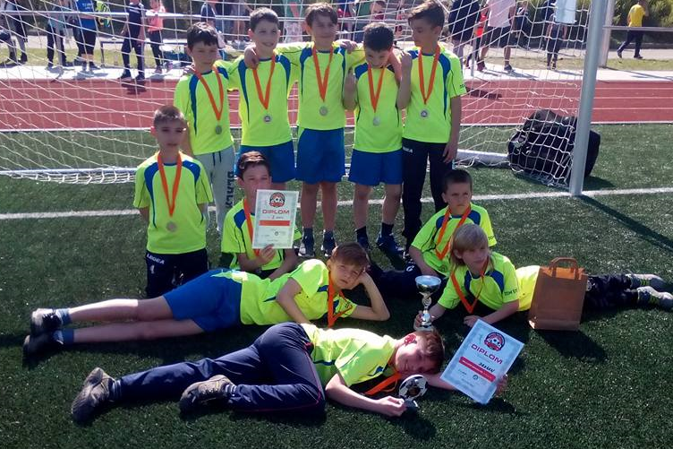
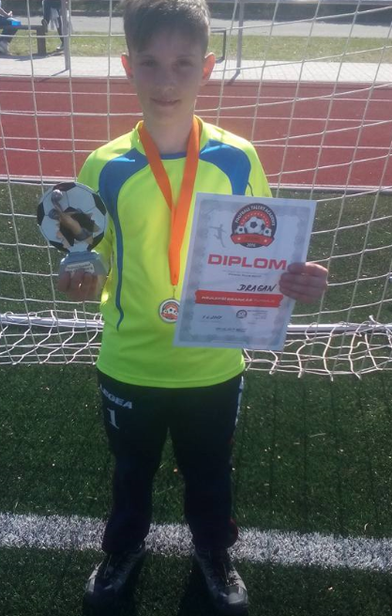
Fotbalový program na stadionu ve Štětí je plný zajímavých zápasů od přípravky až po dospělé
9.4.2017 | neděle | 10:00 | Turnaj -Štětí A, Libotenice, Podlusky, Brozany C | Liga o 9.-12. místo J | Mladší přípravka A
13.4.2017 | čtvrtek | 17:30 | Sokol Malé Žernoseky | 10 | Stará garda
15.4.2017 | sobota | 10:15 | SK Sokol Brozany | I.A třída | Dorost
16.4.2017 | neděle | 00:12,1 | FK Jiskra Velké Březno | Ústecký přebor | Starší, mladší žáci
18.4.2017 | úterý | 17:00 | SK Roudnice n.L. | 1.kolo O pohár Hejtmana Ústeckého kraje | Starší žáci
20.4.2017 | čtvrtek | 17:00 | SK Roudnice n.L. |  | Mladší žáci
22.4.2017 | sobota | 10:15 | Fotbalový klub Meteor Praha VIII | Divize Fortuna B | Dospělí
Picatec Tours starší přípravka
2. místo 1.4.2017
Dragan Kosorič
Nejlepší brankář turnaje
SK Štětí
36
5

Slide 6
Duben na hřištích soupeřů patří hlavně turnajům přípravek
Generálka starší přípravky na krajské satelitní turnaje skončila 2. místem na turnaji v Praze
Picatec Tours 1,4 Praha Barrandov
1.4. 2017 venkovní turnaj přípravka r.2007
Týden před startem mistrovských soutěží si starší přípravka r.2007 vyjela do Prahy na Barrandov. Ne, že by tam natáčela nějaký film, ale na venkovní turnaj Picatec Tours 1,4 pořádaný Fotball talent Academy Praha. Někteří hráči dle slov trenérů byli již 4 den za sebou na fotbalovém hřišti, ale na výkonu to znát nebylo. Podali obdivuhodný výkon, který zaslouží pochvalu. Turnaje se zúčastnilo 8 mužstev. Hrálo se každý s každým a i když jsme 2x prohráli, tak z toho bylo krásné 2. místo, které nám zajišťuje účast na finálovém turnaji v Praze 29.dubna. Oplatit porážku budeme chtít Benešovu na Ondrášovka cupu, který máme dokonce ve skupině. Při postupu se na nás usmálo štěstí, protože domácí, jako 1. mužstvo tabulky, mělo účast na finálovém turnaji zaručenou již před turnajem, tak tím druhým postupujícím byl náš výběr. Tým zaslouží pochvalu za bojovnost a krásné fotbalové akce. Hlavně David Kosorič, pro kterého nebyl žádný míč ztracený.
Branky: David Bílek 1, Daniel Malina 1, Lukáš Malina 5, Lukáš Dvořák 1, David
Kosorič 2, Daniel Hromy 6, Miroslav Šedivý 1
Nejlepší brankář turnaje: Dragan Kosorič – SK Štětí
Výsledky:
SK Štětí : Hovorčovice 2 : 2
SK Štětí : Stodůlky 3 : 0
SK Štětí : Unhošt 3 : 0
SK Štětí : SK Benešov 1 : 6
SK Štětí : FK Šumperk 4 : 3
SK Štětí : SK Psáry 3 : 1
SK Štětí : Football Talent Academy Praha 1 : 7
Pořadí:
1. Football Talent Academy Praha
2. SK Štětí
3. Fotbalový klub Šumperk
4. SK Benešov
5. Hovorčovice
6.Stodůlky
7.Unhošt
8. SK Psáry
8.4.2017 | sobota | 10:00, 12:00 | FK ČESKÝ LEV Neštěmice | Ústecký přebor | Starší, mladší žáci
9.4.2017 | neděle | 10:00 | TJ Košťany / Oldřichov | I.A třída | Dorost
9.4.2017 | neděle | 10:00 | Turnaj -Liběšice, Travčice, Třebenice, Štětí | Liga o 9.-12. místo Třebenice | Starší přípravka B
9.4.2017 | neděle | 10:00 | FAPV Děčín, FK Litoměřicko, SK Roudnice n.L.+Štětí | Ústecký přebor | Starší přípravka 2006 satelitní turnaj Děčín
14.4.2017 | pátek | 17:00 | SK POLABAN Nymburk | Divize Fortuna B | Dospělí
15.4.2017 | sobota | 10:00 | Štětí A, Libotenice, Podlusky, Brozany C | Liga o 9.-12. místo Podlusky | Mladší přípravka A
15.4.2017 | sobota | 10:00 | Turnaj -Štětí B, Libochovice, Vědomice | Liga o 24.-26. místo Libochovice | Mladší přípravka B
15.4.2017 | sobota | 10:00 | Mostecký FK , FK Litvínov, SK Roudnice n.L.+Štětí, Louny-Černčice | Ústecký přebor | Starší přípravka 2006 satelitní turnaj Most
16.4.2017 | neděle | 10:00 | Liběšice, Travčice, Třebenice,, Štětí | Liga o 9.-12. místo Liběšice | Starší přípravka B
21.4.2017 | pátek | 17:30 | Sokol Pokratice | Okresní přebor | Stará garda
6
35

Slide 7
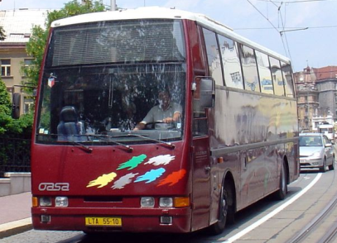
Výsledky posledních 2 kol žákovském přeboru
V Nymburku příští kolo hraje mužstvo dospělých už v den Velkého pátku
17. kolo Ústeckého přeboru
žáků |  |  | starší | mladší
25.3.2017 | FK Litoměřicko B | FK ČESKÝ LEV Neštěmice | 1:5 | 8:2
25.3.2017 | TJ Krupka | FK Jiskra V. Březno | 3:1 | 10:0
25.3.2017 | FK JUNIOR Děčín | SK Štětí | 6:3 | 10:4
26.3.2017 | SK Sokol Brozany | FK Litoměřicko | 0:4 | 2:4
26.3.2017 | FK Ústí n.L. | SK Roudnice n.L. | 1:5 | 3:5
19.4.2017 | TJ Hvězda Trnovany | ASK Lovosice
18. kolo Ústeckého přeboru
žáků |  |  | starší | mladší
1.4.2017 | FK Litoměřicko | FK JUNIOR Děčín | 2:3 | 3:2
2.4.2017 | SK Štětí | TJ Krupka | 6:0 | 5:4 PK
2.4.2017 | FK Jiskra V. Březno | FK ČESKÝ LEV Neštěmice | 1:9 | 0:1
2.4.2017 | FK Ústí n.L. | FK Litoměřicko B | 6:3 | 3:0
2.4.2017 | SK Roudnice n.L. | TJ Hvězda Trnovany | 3:1 | 2:0
2.4.2017 | ASK Lovosice | SK Sokol Brozany | 6:0 | 1:13
SK POLABAN Nymburk-
SK Štětí
pátek 14.4.2017
17:00 hod
14:30
Jedeme ze hřiště
34
7

Slide 8
Výsledkový servis mužstva Úval v tomto ročníku
 | Ústecký přebor starších žáků 2016/2017 po 18.odehraných kolech
 | 1. | SK Roudnice n. L. | 18 | 17 | 0 | 0 | 1 | 117:18 | 51
 | 2. | FK Český Lev Neštěmice | 18 | 14 | 1 | 0 | 3 | 86:26 | 44
 | 3. | FK Litoměřicko, z.s. | 18 | 14 | 0 | 1 | 3 | 117:22 | 43
 | 4. | ASK Lovosice | 17 | 13 | 0 | 0 | 4 | 69:24 | 39
 | 5. | FK Junior Děčín | 17 | 11 | 0 | 1 | 5 | 66:43 | 34
 | 6. | SK Sokol Brozany | 18 | 9 | 0 | 1 | 8 | 57:43 | 28
 | 7. | FK Ústí n.L. | 18 | 7 | 1 | 0 | 10 | 72.79 | 23
 | 8. | SK Štětí, z.s. | 18 | 7 | 0 | 0 | 11 | 44:82 | 21
 | 9. | TJ Krupka | 18 | 5 | 1 | 0 | 12 | 36:71 | 17
 | 10. | TJ Hvězda Trnovany | 17 | 2 | 0 | 0 | 15 | 16:78 | 6
 | 11. | FK Litoměřicko, z.s. B | 17 | 2 | 0 | 0 | 15 | 32:129 | 6
 | 12. | FK Jiskra Velké Březno | 18 | 2 | 0 | 0 | 16 | 10:107 | 6
1. | 14.8.2016 | Úvaly - Velvary | 2:1
2. | 20.8.2016 | Neratovice - Úvaly | 0:1
3. | 28.8.2016 | Úvaly - Chomutov | 0:1 PK
4. | 3.9.2016 | Souš - Úvaly | 2:1
5. | 11.9.2016 | Úvaly - Štětí | 4:1
7. | 25.9.2016 | Úvaly - Tatran Rakovník | 1:0
6. | 28.9.2016 | Mostecký FK - Úvaly | 2:0
8. | 2.10.2016 | Hostouň - Úvaly | 1:2
10. | 15.10.2016 | Kladno - Úvaly | 3:0
9. | 19.10.2016 | Úvaly - Nový Bor | 0:1 PK
11. | 23.10.2016 | Úvaly - Český Brod | 1:0
12. | 30.10.2016 | Brozany - Úvaly | 4:1
13. | 6.11.2016 | Úvaly - Libiš | 3:2
14. | 13.11.2016 | Úvaly - Nymburk | 1:2
15. | 20.11.2016 | Meteor - Úvaly | 2:0
16. | 11.3.2017 | Velvary - Úvaly | 3:2
18. | 25.3.2017 | Chomutov - Úvaly | 1:2
19. | 2.4.2017 | Úvaly - Souš | 0:1
17. | 12.4.2017 | Úvaly - Neratovice
 | Ústecký přebor mladších žáků 2016/2017 po 18.odehraných kolech
 | 1. | FK Litoměřicko, z.s. | 18 | 16 | 1 | 0 | 1 | 108:14 | 50
 | 2. | SK Roudnice n. L. | 18 | 15 | 1 | 1 | 1 | 136:23 | 48
 | 3. | FK Junior Děčín | 17 | 14 | 0 | 0 | 3 | 113:32 | 42
 | 4. | SK Sokol Brozany | 18 | 12 | 0 | 1 | 5 | 99:38 | 37
 | 5. | FK Ústí n.L. | 18 | 11 | 0 | 0 | 7 | 121:59 | 33
 | 6. | TJ Krupka | 18 | 10 | 0 | 1 | 7 | 78:51 | 31
 | 7. | FK Litoměřicko, z.s. B | 17 | 7 | 0 | 0 | 10 | 45:47 | 21
 | 8. | FK Český Lev Neštěmice | 18 | 6 | 0 | 0 | 12 | 35:80 | 18
 | 9. | SK Štětí, z.s. | 18 | 4 | 1 | 0 | 13 | 51:104 | 14
 | 10. | TJ Hvězda Trnovany | 17 | 4 | 0 | 0 | 13 | 32:85 | 12
 | 11. | ASK Lovosice | 17 | 3 | 0 | 0 | 14 | 17:156 | 9
 | 12. | FK Jiskra Velké Březno | 18 | 1 | 0 | 0 | 17 | 19:165 | 3
Úvaly se od začátku soutěže pohybují okolo 6.až 7. místa. Nyní jsou na 8. místě , ale mají zápas k dobru a mohou si polepšit. Více se jim daří na domácím trávníku, kde už získaly 17 bodů. Na hřištích soupeřů získaly bodů 9. Jarní část zahájily prohrou na trávníku zachraňujících se Velvar. V dalším kole doma z důvodu nezpůsobilého terénu nehrály s Neratovicemi. O to více se asi těšily do Chomutova odkud si přivezly 3 body. Co ale získaly venku to před týdnem doma ztratily se Souší .
8
33

Slide 9
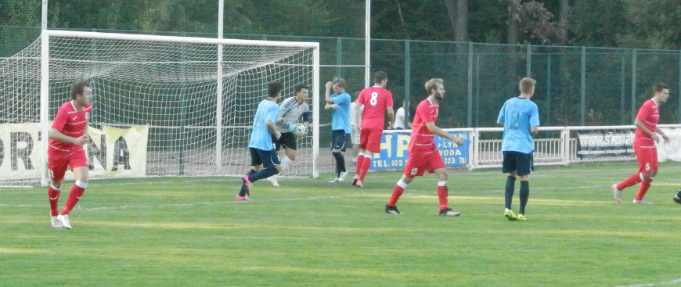
Mladší žáci otočili zápas ve svůj prospěch ve 2. poločase
Na podzim v Úvalech jsme drželi čisté konto až do závěru 1.poločasu. Pak jsme bohužel inkasovali a ve 2. části už jsme síly na obrat nenašli
SK Štětí – TJ Krupka
5:4 PK (1:3) 2.4.2017 18. hrané kolo
Branky: Kabelka 3, Jakub Novák 1
Sestava: Černý-Koleničová, Franc, Vích, Kožarská, Kabelka, Cízler,
Kroupa, Jakub Novák, Miga,
Trenér: F.Kučera
Rozhodčí: Miiroslav Vlašič
Při změně stran málokdo věřil, že by hráči Štětí ještě dokázali získat nějaké body. V závěru zápasu však dokázali smazat dvoubrankové vedení Krupky a v penaltovém rozstřelu si bodový zisk ještě vylepšili
SK Úvaly-SK Štětí
4:1(1:0) 11.9.20106 5. kolo
Branky: Belák 1
Sestava: Michovský- Čámský(66.Stejskal), Šimral, Ransdorf(45.
Hrdý), Vacek-Poráč, Slanička, Tichý, Kucler-Belák,
Vokoun(80.Lelek)
Připraveni: Mencl, Kloub
Trenér: J.Vinš Vedoucí: J.Havner Masér: J. Ransdorf-sen.
Rozhodčí: Z.Novotný-A.Šob, L.Hůlka 150 diváků
Na umělé trávě v Děčíně mladším žákům kvítí nekvetlo
FK Junior Děčín – SK Štětí
10:4 (6:2) 25.3.2017
17. hrané kolo Ústecký přebor
Branky: Miga 2, Kabelka 1, Jakub Novák
Sestava: Černý-Koleničová, Franc, Vích, Kožarská, Kabelka, Cízler,
Kroupa, Ivanič, Jakub Novák, Miga, Kettner
Trenér: F.Kučera Vedoucí: R.Hrdlička
Rozhodčí: Bohuslav Matys
Soupeř si vypracoval mnoho brankových příležitostí a zápas měl jednoznačný průběh. Hráli jsme proti 3 celku tabulky, který v dosavadních 15 zápasech prohrál pouze 2x
32
9

Slide 10
V okresním derby čekali diváci na branku marně. Na penalty jsme proti 2. mužstvu tabulky neuspěli, ale i tak byla s bodem spokojenost
Ještě čtvrthodiny před koncem žila naděje starších žáků na dobrý výsledek
FK Junior Děčín – SK Štětí
6:3 (3:2) 25.3.2017 17. hrané kolo Ústecký přebor
Zápas, který měl napovědět, zda existuje ještě reálná naděje dostat se mezi 6 nejlepších mužstev po 22. kolech a tím se kvalifikovat do finálové skupiny Ústeckého přeboru, kterou vytvoří právě 6 nejlepších mužstev skupiny A a B. Začátek utkání byl překvapením pro všechny. Už ve 2. minutě zafungovala spolupráce Ladiče s Malechou a právě druhý jmenovaný chytrým lobem přehodil brankáře na 1:0. Krásné chvíle prožívalo naše mužstvo i v 8. minutě. Z volného přímého kopu se přes zeď k pravé tyči trefil Tomáš Dopater a vedli jsme 2:0. A mohlo být ještě lépe, kdyby Ladič po chaosu v obraně domácích v 10. minutě místo přihrávky rovnou střílel. Míče se zmocnili domácí a vydali se do naší šestnáctky, kde musel Holub v brance vyrážet míč na roh. Po jeho rozehrání jsme neuhlídali Šimona Vítka a Děčín snížil na 1:2. Inkasovaná branka nás rozhodila, začali jsme lehce ztrácet míče a projevilo se to ve 24. minutě, kdy Cuchý srovnal na 2:2. Ve 27. minutě jsme se prezentovali z kopačky Šrotýře nepříjemnou střelou, ale brankář Žalda byl na svém místě. Co se nepovedlo nám, tak vyšlo domácím. 4 minuty před změnou stran jsme po chybě obrany inkasovali potřetí a za stavu 3:2 pro Děčín si šli hráči odpočinout. V úvodních minutách druhé půle se většina akcí odehrávala ve středu hřiště a branku viděli diváci až v 52. minutě. K naší velké radosti se o ni po kolmé přihrávce postaral levačkou Adam Špaček a srovnal na 3:3. V 59. minutě jsme po individuální akci Oldy Malechy mohli jít do konce do vedení, ale jeho poslední stopkou se stal domácí gólman. Rozhodující pro celý vývoj utkání se stala poslední čtvrthodinka zápasu. V ní kralovali domácí, kteří trestali každé naše zaváhání. Nejprve Cuchý svojí druhou brankou v zápasu upravil na 4:3. A v úplném závěru stříleli ještě Žák a opět Cuchý. Vzhledem k tomu, že jsme 2:0 vedli a 15 minut před koncem to byla stále remíza, tak je prohra 6:3 až příliš krutá, což trenér René Hrdlička hodnotí jednou větou:
Opět se ukázalo, že neumíme udržet chladnou hlavu, když mužstvo vyhrává a neumí se povzbudit pro vítězství.
Branky: Malecha 1, Dopater 1, Špaček 1
Sestava: Holub-L.Novák, T.Németh, Šrotýř, Špaček , Malecha, Ladič, Daniluk, Jakub
Pilař, Dopater, Nedvěd, Slapnička, Schleiss, J.Šedivý
Trenér: Z.Németh , René Hrdlička
Rozhodčí: B.Matys-J.Kalvach, Cuchý(laik)
SK Sokol Brozany - SK Štětí
1:0 PK 2.4.2017 19. kolo
Derby mělo favorita v domácím týmu, postavení v tabulce tomu napovídalo. I když, jak říkají fotbalové učebnice, že derby favorita nikdy nemá. Před týdnem jsme doma na jaře poprvé prohráli, bylo to s Českým Brodem a dokonce jsme také poprvé inkasovali. Diváků za pěkného počasí navštívilo zdejší stadion 363 a na první nebezpečnější situaci čekali do 4. minuty, kdy jsme proti střele zpoza šestnáctky museli postavit hradbu těl. V tomto utkání dostal příležitost od samého začátku Slavoj Tichý a byl to on, kdo v 11. minutě zkoušel před brankou najít úplně volného Beláka, ale obránce stačil do přihrávky vložit nohu. Domácí se snažili od samotného úvodu přečíslit naší obranu, ale ta byla plně koncentrována a pozorně odvracela všechna nebezpečí. I tak si domácí nějaké ty šance vypracovali. Volný přímý kop po faulu Ransdorfa jsme ubránili. Mnohem větší poplach jsme ale museli vyhlásit ve 20. minutě, kdy jsme včas nezaujali obranné pozice a zachraňovat musel proti střele Mariče Gabriel v brance. Ohrozit domácí branku se nám podařilo ve 26. minutě, ale střela Slaničkovi nesedla tak, jak by si asi představoval. Lipš v brance si s míčem poradil. S blížícím se koncem poločasu domácí tlak stupňovali. Největší šanci skórovat měl Benda, ale mezi 3 tyče se v 27. minutě z ideální střelecké pozice netrefil. Domácí zahrávali volný přímý kop, několik rohů, když po jednom z nich skončil míč půlmetru vedle. Branku však diváci do poločasu neviděli. Té se nedočkali ani hned po změně stran, kdy v nepřehledné situaci před naší brankou domácí vystřeli vedle. Branka nepřicházela a na hřišti to začínalo jiskřit. Přihrávku Slaničky z volného přímého kopu zastavil praporek rozhodčího
10
31

Slide 11
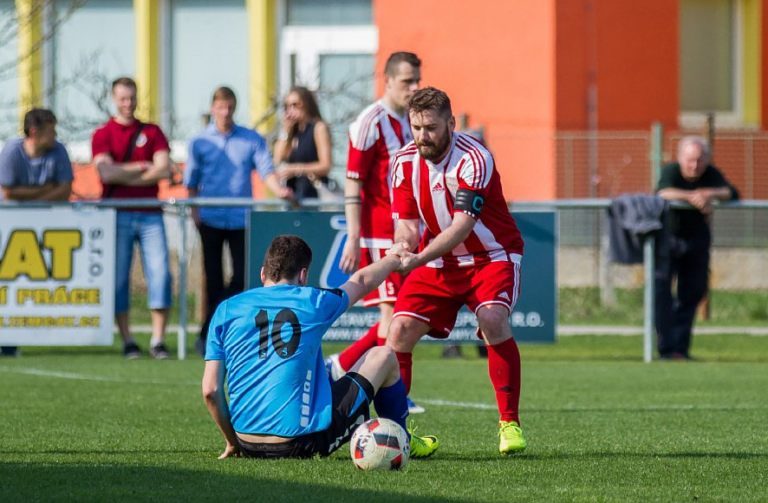
Starší žáci si v prvním poločase pěkně zastříleli
Pokračování Brozany-Štětí
pro postavení mimo hru. V 69. minutě měli zase výhodu rohového kopu domácí, na míč si nejvýše vyskočil Benda a balón skončil těsně vedle. Další slibnou příležitost ke skórování měly Brozany 20 minut před koncem, ale na ostrou nálož z volného přímého kopu pohotově zareagoval Gabriel a vyrazil míč na roh. V 77. minutě byl nevybíravým způsobem poslán k zemi Hrdý, ale následný volný přímý kop jsme využít nedokázali. Hodně se mluvilo po zápase o situaci 12 minut před koncem, kdy byl v šestnáctce domácích stažen ze zadu k zemi Slanička, ale rozhodčí odvahu odpískat penaltu neměl. V závěrečných 10 minut se hrálo mnohem více na naší polovině, ale všechno jsme pohlídali a třetí jarní remízu 0:0 udrželi.
Sestava: Gabriel-Kucler(90.Šmidrkal), Ransdorf, Vacek, Čámský-
Hromas(75.Poráč), Hrdý, Slanička, Mencl(86.Beruška)-Belák,
Tichý
Připraveni: K.Horváth, M.Svoboda
Trenér: R.Houška Vedoucí: J.Havner Masér: K.Zavřel
Rozhodčí: J.Hurych-J.Dobrý, T.Baum Delegát: L.Martinec 363 diváků
SK Štětí – TJ Krupka
6:0 (5:0) 2.4.2017 18. hrané kolo
Jen o bod méně měl náš soupeř z Krupky, na jehož hřišti jsme v podzimní části prohráli 5:2 a měli jsme mu teda co vracet. Nastoupili jsme v kompletním složení a toužili získat první jarní vítězství. V 8. minutě jsme k němu nakročili tím správným směrem. Potkal se ten největší na hřišti Ladislav Ladič s tím nejmenším v dresu hostů a výsledkem bylo vedení 1:0. Za dalších 7 minut přesně zamířil Špaček a krásnou křížnou střelou přes celou branku vymetl šibenici na 2:0. Oslavné chvíle jsme zažívali i v 19. Minutě. Do útoku se vydal Dopater, s míčem se dlouho nemazlil a střelou přes celou branku zvýšil už na krásných 3:0. Snížit náskok mohl soupeř, ale Holub v brance vykouzlil krásný zákrok a udržel čisté konto. Ve 24. Minutě poslal za obranu krásný balón na Ladiče Dopater a po přesném přehozu brankáře to bylo 4:0. VE 28. Minutě byl blízko vstřelení branky i Malecha, ale obránce před ním byl pohotovější a srazil míč na roh. Zajímavé momenty se odehrály i těsně před změnou stran. Nejprve zahrávala volný přímý kop Krupka, ale proti střele Pavla Malého se hbitě natáhl Holu v brance a vytěsnil míč na roh. Hned z protiútoku si přivlastnil míč Malecha. Prošel přes několik protihráčů a upravil už na 5:0. Brankostroj pokračoval i brzo po změně stran. Obraně pláchl Malecha a brankáři nedal šanci zakročit 6:0. Později se ukázalo, že to byl poslední ostrý náboj, který hráči domácího kolektivu měli. Velké příležitosti zahodil Ladič a skóre už nenarůstalo. Dobrou příležitost měl i Malecha, kterého vychytal brankář. V dalších minutách jsme se začali herně trápit a šance už tolik nepřicházeli. Mrzet nás to ale až tak moc nemuselo, protože jsme měli nahráno již z prvního poločasu a pro 1. Jarní vítězství jsme si v klidu dokráčeli.
Branky: Ladič 2, Malecha 2, Špaček 1, Dopater 1
Sestava: Holub-Ladislav Novák, T.Németh, Šrotýř, Špaček, Malecha, Ladič,
Daniluk, Jakub Pilař, Dopater, Nedvěd, Slapnička, Schleiss,
Šedivý, Bartko
Trenér: Z.Németh Vedoucí: R.Hrdlička
Rozhodčí: M.Vlašič-D.Dobiáš, D.Németh(laik) 40 diváků
Foto Milan Richtr
30
11

Slide 12
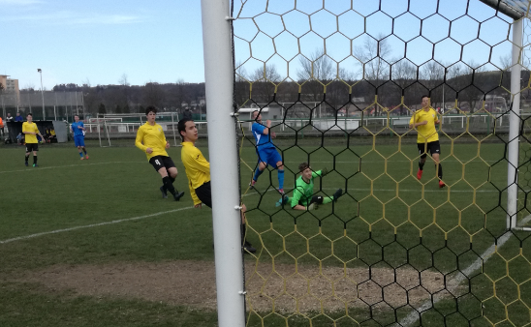
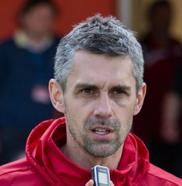
Hodnocení zápasu v Brozanech ze strany hostujícího tábora
Foto z dorosteneckého zápasu s mužstvem Unionu Vršovice 26.3.2017
Radislav Houška - trenér SK Štětí
Náš tým bojoval a po utkání jsem klukům za výkon poděkoval. Domácí jsme do šancí příliš nepouštěli a pokud jde o penalty, to už je loterie.
Milan Plíšek – sekretář SK Štětí
Do Brozan jsme odjížděli bojovat a pokusit se získat body. Domácí měli v průběhu celého utkání míč častěji na kopačkách a před naší brankou si vytvořili více nebezpečných situací. Dokázali jsme však všechno ustát a žádný drtivý tlak jsme nepřipustili. Za bojovnost jsme si bod zasloužili. Škoda jen, že stejně jako na Kladně jsme nedokázali zvítězit v penaltové loterii. Ve 4. jarním zápase za sebou jsme nevstřelili branku. Na druhou stranu jsme zase jen 2x inkasovali. Nyní nás doma 8. dubna čekají Úvaly a tak věřme , že branky z kopaček hráčů Štětí začnou již padat.
Z hodnocení výkonu domácích bylo cítit zklamání
Tomáš Poštůlka–asistent trenéra Sokolu Brozany
Já myslím, že jsme si vyhrát nezasloužili, v naší hře nebyl náboj, chyběla agresivita a šancí jsme si moc nevypracovali. Soupeř bojoval, je vidět, že hraje o záchranu, ale jsme spokojeni za plusový bod po penaltách.
12
29

Slide 13
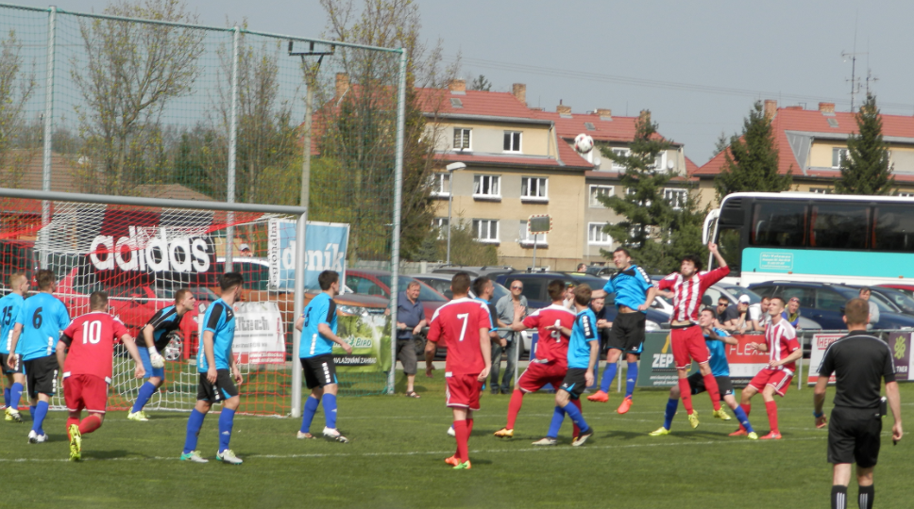
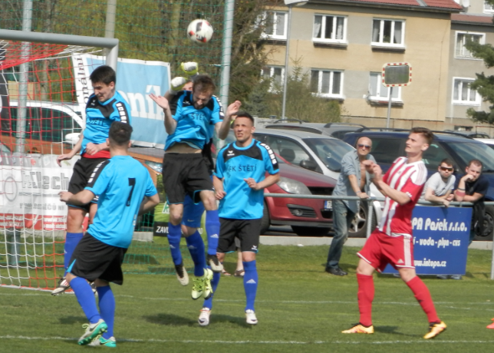
Týden před prvním jarním mistrovským zápasem změřili dorostenci své síly v přátelském zápase s mužstvem z Prahy
SK Brozany – SK Štětí 2.4.2017
Foto Jiří Havner
SK Štětí – SK Union Vršovice
2:2(2:1) 26.3.2017 přátelský zápas
Nabídku zahrát si přátelské utkání využili dorostenci k poslední prověrce před startem jarní části soutěže. Do Štětí přijel účastník pražského přeboru, který se velmi rychle dostal do vedení 1:0. Z inkasované branky jsme se rychle oklepali a postupně získali herní převahu. Zvýšené úsilí ve hře dopředu bylo odměněno v polovině poločasu, kdy se po přihrávce od Vály nechytatelně trefil levou nohou mezi spojnici tyče a břevna Koloman Horváth na 1:1. Hosté sice v 1. poločase až tak často naše pokutové území nenavštívili, ale v jednom případě to docela hořela a s velkou námahou jsme odvraceli míč do bezpečí. Další změnu skóre viděla šedesátka diváků ještě před změnou stran. Koloman Horváth našel z pravé strany na hranici velkého vápna Patrika Možné a jeho střela k levé tyči znamenal vedení 2:1. I druhý poločas jsme začali o něco aktivněji než soupeř, ale postupně se přesná kombinace vytrácela a většina akci končila ještě před šestnáctkou Vršovic. Pár nadějných situací jsme měli, ale až na střelu Kolomana Horvátha nad branku, hosté v klidu odvraceli. Ti chytře čekali na svou příležitost a ta se dostavila 18 minut před koncem. Útočník soupeře si šikovně pokryl míč, jak potřeboval a zkušeně srovnal na 2:2. Další góly už nepadly a tak se obě mužstva dohodla, že si všichni ještě zastříleli pokutového kopy. Kdo pozorně počítal, tak mohl přítomným oznámit, že domácí proměnili 8 penalt a hosté z Prahy o dvě více 10.
Branky: K.Horváth 1, P.Možný 1
Sestava: M.Svoboda-Balaštík, Jakl, Moučka, Možný , Dopater, Feko, Beruška,
Podhorský, K.Horváth, Vála, Cap, M.Horváth, Fulín
Trenér: J.Ransdorf, V.Podhorský
Rozhodčí: R.Švejdar-J.Chaloupecký
28
13
Notes:
Si může

Slide 14
19. kolo Divize Fortuna B
Výsledky 13. kola I.A třídy dorostu
1.4.2017 | SK PLASTON Šluknov | TJ Sokol Košťany/Oldřichov | 1:4
1.4.2017 | SK Štětí | SK V. Šenov/Mikulášovice | 1:0
1.4.2017 | FK Jiskra V. Březno | SK Sokol Brozany | 2:3PK
1.4.2017 | TJ Hvězda Trnovany/ Sobědruhy | TJ Skorotice | 4: 2
SK Kladno - TJ TATRAN Rakovník 2:1 PK (1:1)
domácí, myslící na příčky nejvyšší, podruhé v řadě doma zaváhali. Získali sice rychle vedení, ale ve 32. minutě nádherně srovnal na 1:1 Kamil Výborný. Bylo to také poslední branka zápasu a penaltový rozstřel lépe zvládl Rakovník.
FC Nový Bor - Sokol Hostouň 2:1(2:0)
hosté v 1. poločase na rozdíl od domácích šance nevyužili. Brzo po změně stran sice snížili na 1:2 z kopačky Buranta, ale na vyrovnání už jim chybělo více klidu. Poprvé na jaře venu nevyhráli.
SK Český Brod - Mostecký fotbalový klub 3:0(3:0)
všechno podstatné se odehrálo již v 1. půli. Ve 39. minutě vedl Český Brod 3:0 a ve 2. části zvolil udržovací taktiku. Trenér hostů Rostislav Broum si posteskl, že jeho svěřenci zahazují i ty největší šance.
TJ Slovan VELVARY -TJ Sokol Libiš 5:1(1:1)
hosté rychle vedli 1:0, ale pak byl hned ve 14. minutě vyloučen ve Štětí známý Marek Malák. Domácí vyrovnali až v závěru poločasu. Ve 2. části dění na hřišti ovládli domácí a vstřelili 4 branky. Libiš cítila velkou křivdu a trenér Pálka musel dokonce opustit střídačku.
FK Meteor Praha - FK Neratovice-Byškovice 3:0(2:0)
dle slov hostujícího trenéra Tomáše Staňka je výsledek ještě milosrdný. Meteor hrál velmi dobře a útočníci Hrdina a Ezeale dělali Neratovícím velké problémy
SK POLABAN Nymburk - FC CHOMUTOV 3:0 (2:0)
branky Škarecký, Kabyl, Nepovím. Domácí hosty k ničemu moc nepustili a to hlavně v 1. poločase, kdy získali dvoubrankové vedení. Jejich pronásledovatelé ztráceli a tak se jim bodově vzdalují.
SK Úvaly - FK Baník Souš 0:1 (0:1)
první Jarní domácí zápas Úvalům nevyšel. Těsně před změnou stran
skóroval za hosty Hynek, a i když trenét ve 2. části 5x střídal, tak
vyrovnat domácí nedokázali
SK Sokol Brozany – SK Štětí 1:0 PK
Štětí venku opět překvapilo. Domácí drželi celý zápas na uzdě, a i když ti měli několik slibných šancí, tak žádnou nevyužili. 12 minut před koncem mohli hosté dokonce slavit, ale jasný faul na Slaničku v pokutovém území rozhodčí neodpískal.
14. kolo I.A třídy dorostu
8.4.2017 10:15 | SK Sokol Brozany | SK PLASTON Šluknov
8.4.2017 10:30 | SK V. Šenov/Mikulášovice | TJ Spartak Boletice n.L./ Modrá
8.4.2017 13:00 | TJ Skorotice | FK Duchcov
9.4.2017 10:00 | TJ Sokol Košťany/Oldřichov | SK Štětí
SK Štětí
SK Sokol Brozany
Sobota 15.4.2017 10:15
14
27

Slide 15
měli zařazenu v 1. části. Často chybovali v rozehrávce, dělali zbytečné chyby a nabízeli soupeři možnosti k vyrovnání. Ten je naštěstí nedokázal zužitkovat. V 62. minutě jsme přečetli signál soupeře při rozehrávce volného přímého kopu a odvrátili hrozící nebezpečí. Očekávanou závěrečnou snahu protivníka o vyrovnání nám pomohlo přečkat vyloučení hostujícího Jana Soukupa 12. minut před koncem. Menší počet hráčů soupeře jsme zkusili přečíslit rychlými brejky, ale ani v jednom případě jsme dotáhnout akci do úplného konce nedokázali. Když pak ani 2 volné přímé kopy Velkého Šenova/Mikulášovic k brance nevedly, tak jsme se po hubeném vítězství 1:0 mohli radovat ze 3 bodů. V tabulce zůstáváme na 3. místě, ale první 2 příčky se přiblížili. Příští kolo jedeme v neděli 9. Dubna do Košťan a to bude šlágr. Už se všichni těšíme.
Branky: K.Horvát 1
Sestava: M.Svodova-Dopater, Vála, Beruška, M.Horváth, Jakl, Feko,
Balaštík, Podhorský, Moučka, K.Horváth
Střídající: Možný, Fulín, Cap, Deák
Trenér: J.Ransdorf Vedoucí: J.Nedomlelová
Rozhodčí: M.Kušpál-J.Chaloupceký(laik), Roman Smekal(laik) 40 diváků
 | Divize skupina B 19. kolo 2016-2017
 | 1. | SK POLABAN Nymburk s.r.o. | 19 | 14 | 2 | 3 | 0 | 48:14 | 49
 | 2. | SK Sokol Brozany | 19 | 10 | 6 | 2 | 1 | 36:16 | 44
 | 3. | SK Kladno, a.s | 19 | 12 | 3 | 1 | 3 | 41:19 | 43
 | 4. | SK Český Brod | 19 | 10 | 3 | 3 | 3 | 45:18 | 39
 | 5. | TJ Baník Souš, z.s. | 19 | 9 | 2 | 3 | 5 | 32:20 | 34
 | 6. | Fotbalový klub Meteor Praha VIII | 19 | 8 | 3 | 0 | 8 | 33:23 | 30
 | 7. | FC Nový Bor, z.s. | 19 | 5 | 6 | 2 | 6 | 24:33 | 29
 | 8. | FK Neratovice-Byškovice, s.r.o. | 18 | 7 | 3 | 0 | 8 | 21:28 | 27
 | 9. | Sportovní klub Úvaly | 18 | 8 | 0 | 2 | 8 | 21:25 | 26
 | 10. | TJ Sokol Hostouň | 19 | 7 | 2 | 1 | 9 | 22:27 | 26
 | 11. | TJ Tatran Rako Rakovník | 19 | 6 | 2 | 3 | 8 | 21:30 | 25
 | 12. | TJ Slovan Velvary | 19 | 5 | 1 | 4 | 9 | 31:34 | 21
 | 13. | FC Chomutov s.r.o. | 19 | 6 | 1 | 2 | 10 | 21:28 | 19
 | 14. | SK Štětí, z.s. | 19 | 4 | 1 | 5 | 9 | 25:42 | 19
 | 15. | Mostecký fotbalový klub | 19 | 3 | 1 | 2 | 13 | 21:54 | 13
 | 16. | TJ Sokol Libiš | 19 | 0 | 1 | 4 | 14 | 14:45 | 6
Dorostenci snížili náskok vedoucího celku na 5 bodů. Ten má o zápas více
Nymburk na čele tabulky náskok před svými pronásledovateli Brozany a Kladnem zvyšuje. Naopak k nim se po dobrých výkonech přibližuje čtvrtý Český Brod. Pak už je menší mezera před 34 bodovou Souší a 30 bodovým Meteorem. Příjemným překvapením jsou jarní výsledky Nového Boru na 7. místě, který myšlenky na záchranu rychle vyřešil . Na jaře se výsledkově hledají Neratovice, i když na úvod porazily Brozany. To už se dostáváme do 2. poloviny tabulky, kterou otvírají Úvaly, které mají zápas k dobru. Na 10. a 11. místě jsou další zástupci Středočeského kraje Houstouň a Rakovník. To už jsme ale u mužstev, která jsou nejvíce ohrožena sestupem. Velvary , Chomutov Štětí. Předposlední je Most, od kterého se na jaře čekaly lepší výsledky. Poslední je Libiš, která je se 6 body odsouzena k sestupu.
 | I.A třída dorostu 2016/2017 po 13. kole
 | 1. | SK Velký Šenov/Mikulášovice | 11 | 8 | 2 | 0 | 1 | 57:11 | 28
 | 2. | TJ Sokol Košťany/Oldřichov | 10 | 9 | 0 | 0 | 1 | 61:21 | 27
 | 3. | SK Štětí, z.s. | 10 | 6 | 2 | 1 | 1 | 26:13 | 23
 | 4. | SK Plaston Šluknov | 11 | 6 | 0 | 1 | 4 | 45:30 | 19
 | 5. | FK Duchcov | 10 | 4 | 0 | 1 | 5 | 20:40 | 13
 | 6. | TJ Hvězda Trnovany/Sobědruhy | 10 | 4 | 0 | 0 | 6 | 24:32 | 12
 | 7. | SK Sokol Brozany | 11 | 3 | 0 | 2 | 6 | 24:35 | 11
 | 8. | TJ Spartak Boletice/Modrá | 9 | 2 | 0 | 1 | 6 | 17:30 | 7
 | 9. | FK Jiskra Velké Březno | 10 | 2 | 0 | 1 | 7 | 16:38 | 7
 | 10. | TJ Skorotice | 10 | 1 | 1 | 0 | 8 | 20:60 | 5
26
15

Slide 16
20.kolo Divize Fortuna B
8.4.2017 10:15 | Mostecký fotbalový klub | SK Sokol Brozany
8.4.2017 10:15 | SK Štětí | SK Úvaly
8.4.2017 10:15 | TJ Sokol Libiš | FC Nový Bor
8.4.2017 10:15 | FC CHOMUTOV | FK Meteor Praha VIII
8.4.2017 10:15 | FK Neratovice-Byškovice | TJ Slovan VELVARY
8.4.2017 14:00 | TJ TATRAN Rakovník | SK Český Brod
9.4.2017 16:30 | FK Baník Souš | SK POLABAN Nymburk
9.4.2017 16:30 | Sokol Hostouň | SK Kladno
Soupeř dorostenců v I.A třídě přišel o svoji neporazitelnost v normální hrací době. Jarní premiéra vyšla.
SK Štětí – SK V.Šenov/Mikulášovice
1:0(1:0) 1.4.2017 13. kolo
Před týdnem měli dorostenci volný los a v prvním jarním vystoupení je čekal o týden později soupeř nejtěžší, teda aspoň, co se tabulky týče. Do Štětí přijel vedoucí celek celkového pořadí, který v dosavadním průběhu soutěže v normální hrací době ještě neprohrál. Začali jsme sympaticky a první slibnou příležitost měl Patrik Možný. Místo přihrávky na dobře postaveného spoluhráče míč zasekl a bylo po naději. Fotbalisté z dálného Šluknovského výběžku se postupně začali osmělovat a začali ukazovat, že by o svoji neporazitelnost na horké půdě ve Štětí nechtěli přijít. Kopali několik rohů a k dispozici měli i volný přímý kop. Žádnou větší práci s nimi ale Matěj Svoboda v brance neměl a spolehlivě držel čisté konto. Ve 21. minutě si na značku volného přímého kopu postavil míč Koloman Horváth a i s tečí ho vyslal půlmetru nad branku. Stejný hráč se chopil i rohu a balón z něho málem doplachtil až záda brankáře Hofmana, který ho stačil ještě prodloužit na roh. Velmi důležitý moment se odehrál ve 29. minutě. Rozehrávka volného přímého kopu se nám moc nepovedla, ale míč se přeci jenom dostal až na kopačky Kolomana Horvátha, který rozvlnil síť. Ještě v závěru jsme chtěli vedení pojistit. Po žádném z několika rohů jsme se ale do zakončení nedostali. Z volného přímého kopu to zkusil i Jakl, ale přesnou mušku také neměl. Po přestávkové bouři v kabině, hosté vyběhli na trávník s cílem nepříznivým výsledkem něco udělat. Měli mírný vítr v zádech a tlačili se do zakončení. Tu největší šanci měl v 57. minutě Roman Smejkal, ale míč mu na nohu ideálně nesedl a brankář Svoboda si s ním hravě poradil. Naši dorostenci po změně stran marně hledali tu správnou herní rychlost, kterou
21.kolo Divize Fortuna B-za týden
14.4.2017 10:15 | FK Meteor Praha VIII | FK Baník Souš
14.4.2017 17:00 | SK POLABAN Nymburk | SK Štětí
15.4.2017 10:15 | SK Kladno | FC Nový Bor
15.4.2017 10:15 | FK Neratovice-Byškovice | FK Neratovice-Byškovice
15.4.2017 17:00 | SK Český Brod | Sokol Hostouň
15.4.2017 17:00 | TJ Slovan VELVARY | FC CHOMUTOV
16.4.2017 17:00 | SK Úvaly | Mostecký fotbalový klub
16.4.2017 17:00 | SK Sokol Brozany | TJ TATRAN Rakovník
16
25

Slide 17
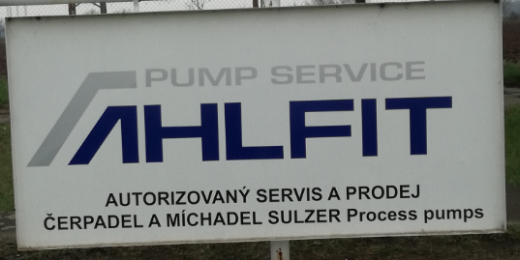
Ani ve 3. jarním zápase mužstvo dospělých branku nevstřelilo
Hlavní partner
dnešního zápasu
SK Štětí – SK Český Brod
0:2(0:2) 25.3.2017 18. kolo
Pěkné fotbalové počasí přivítalo fotbalisty Štětí a Českého Brodu v sobotu dopoledne. Soupeř měl před týdnem volno, protože se jeho domácí zápas se Souší z důvodu nezpůsobilého terénu nehrál a byl přeložen na 5.4.17. My jsme měli v nohách úspěšný zápas s Kladnem, kde jsme vydolovali po remíze 0:0 cenný bod.
Soupeř ze 14 místa tabulky byl favoritem, ale obě mužstva začala celkem opatrně a šance v prvních 10 minutách nepřicházely ani na jedné straně. Prvních náznak k ohrožení branky měl ve 12. Minutě Hromas, ale místo střely volil těžkou přihrávku. Blízko vstřelení první branky Štětí v zápase byl Slanička, ale jeho hlavička po rohu Kuclera skončila těsně nad břevnem . Soupeř získával postupně pevnou půdu pod nohama a přesouval hru na naši polovinu. Vytvořil si spoustu rohových kopů, které z jedné i druhé strany zahrával Jan Makovský. Ve 21. minutě kopal dokonce hned 3 za sebou, ale všechny jsme dokázali ubránit a ani jednou z toho gólovka nebyla. Ve 24. minutě byl faulován Belák a k provedení volného přímého kopu z 21 metrů se přihlásil Slanička. Přes zeď mířil k bližší tyči a chybělo pár centimetrů, abychom šli do vedení. Tu pravou velkou šanci si Český Brod připravil po půlhodině hry a hned z toho byl gól. Pravá strana naší obrany nestála na správném místě a toho střelou k bližší tyči využil Libor Křelina. Neuběhly ani 2 minuty, když se přesný centr z pravé strany snesl na hlavu Tomáše Hrdličky a ten potvrdil svou herní kvalitu brankou na 2:0. Během chvilky dostal zápas zcela nové noty a mužstvem, které muselo dotahovat, byl náš tým. Aspoň ještě do poločasu snížit jsme věřili ve 35. minutě, ale volný přímý kop zahrál Hrdý hodně nepřesně. Do 2. poločasu nastoupil na hrot útoku Slavoj Tichý a začali jsme hrát na 2 klasické útočníky. Nic jiného nám ani nezbývalo, pokud jsme pomýšleli na úspěch. Pojistit náskok mohl ale soupeř hned 4 minuty po změně stran. Střelu Michálka z volného přímého kopu vyrazil Gabriel v brance a dorážka Suka skončila vedle. Ve 2. poločase se na hřišti začalo hodně žlutit a na karty této barvy jsme nakonec vyhráli
24
17

Slide 18
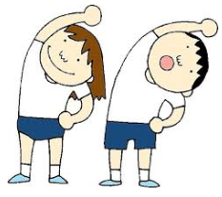
Pokračování Štětí-Český Brod 25.3.2017
Valná
hromada
SK Štětí, z.s.
čtvrtek 27.4.2017
18:00 hod
klubovna fotbalu
Delegáti fotbalového oddílu:
Vladimír Frey, Milan Plíšek, Jiří Havner, Pavel Záloha, Jiří Trutnovský, Miloslav Hromy, Jindřich Špaček
4:3. I další velkou možnost skórovat měl po hodině hry soupeř. Šanci však Makovský spálil a míč z dobré pozice mezi 3 tyče nedostal. Zatlačit soupeře a vynutit si tlak se nám nedařilo. Nepřesné přihrávky a zdlouhavá rozehrávka úspěch nesklízely. Soupeř průběh utkání kontroloval a hlídal si 2 brankové vedení. To platilo do 73. minuty. V té se míč nečekaně odrazil na kopačky Mencla, který se rázem objevil úplně sám před brankářem. Koncovku, ale nezvládl a hráči Českého Brodu si oddechli. I když ještě do konce chybělo více, jak 15 minut, tak už v nich stejně diváci nic zajímavého neviděli. Utkání skončilo 2:0 a 3 body si do tabulky připočítal Český Brod.
Utkání moc pohledné nebylo. Po 2 jarních zápasech, kdy jsme bodovali, jsme ve třetím zůstali na nule. Rozhodly 2 slepené góly soupeře po půlhodině hry, na kterém už jsme nedokázali zareagovat. Zápas byl více o bojovnosti než pohledné hře. Soupeř působil zkušeně a prokázal, že 4. místo v tabulce mu nepatří náhodou. My se trápíme se s koncovkou a ani ve 3. jarním utkání jsme nedokázali skórovat. Šanci změnit to budeme mít v dalším utkání v neděli 2. dubna, kdy jedeme do Brozan, kde nás čeká neméně silný soupeř.
Sestava: Gabriel- Poráč(74.Horváth), Ransdorf, Vacek,
Čámský-Hromas(46.Tichý), Mencl(82.Šmidrkal),
Hrdý,(62.Beruška)Slanička, Kucler-Belák
Připraveni: M.Svoboda
Trenér: R.Houška, Vedoucí: P.Dohnal Masér: K.Zavřel
18
23

Slide 19
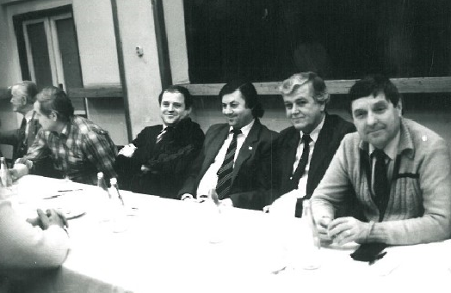
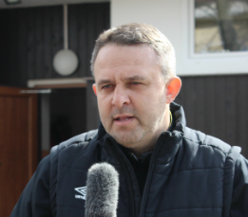
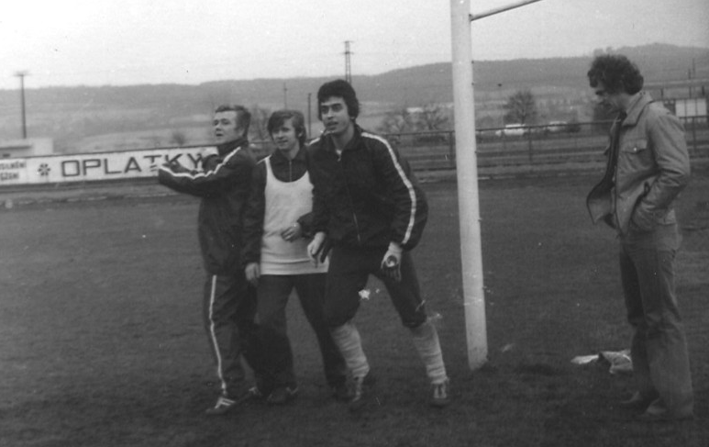
Poznáváte některé tváře?
Zápas s Českým Brodem navštívil jako novinář Mojmír Strachota junior
Pavel Dohnal trenér Štětí:
Bohužel nám to dnes, ačkoliv kluci makali, nevyšlo. Místo toho, abychom po půl hodině vedli 2:0, přišly nepochopitelné chyby, za kterých nás zkušený soupeř dvěma stejnými brankami na bližší tyč dokázal potrestat a rázem jsme prohrávali 0:2. Svoje šance minimálně na srovnání skóre jsme měli ve druhé půlce, ale nehraje se na šance, ale na góly a proto tady Český Brod zaslouženě vyhrál.
Luboš Holý – prezident SK Český Brod
Přijeli jsme sem neprohrát, vědomi si toho, že v předchozím kole jen těsně prohráli na Kladně. To se nám i přes hodně tvrdou hru domácích díky využitým šancím podařilo. Teď se připravíme na naše první vystoupení v jarních odvetách před našimi fanoušky, které sehrajeme s Mostem.
Zdeněk Šmejkal starší – trenér SK Český Brod
Myslím si, že i přes vedení po první půli, jsme naše vítězství v té druhé měli potvrdit, ale i tak za dnešní předvedený výkon musím celý mančaft pochválit.
22
19

Slide 20
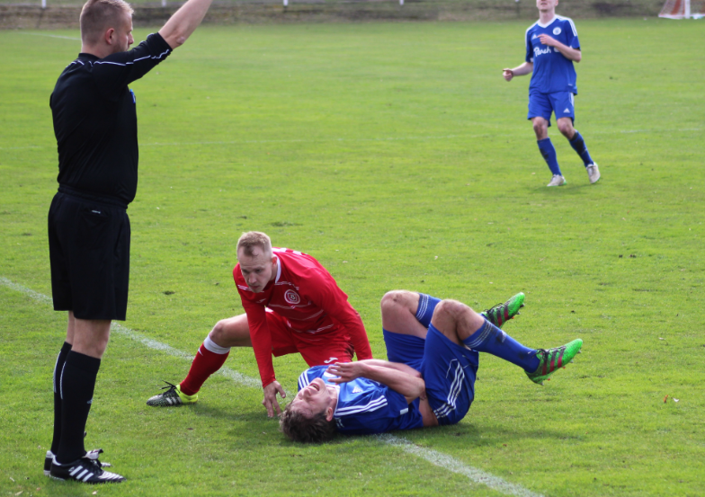
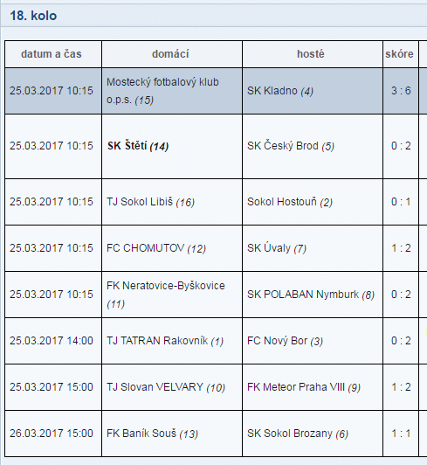
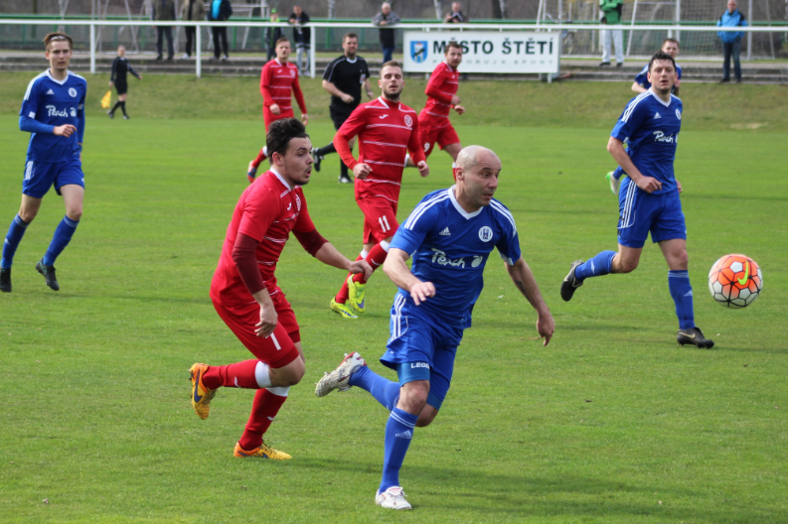
SK Štětí – SK Český Brod 25.3.2017
Foto: Zuzana Ransdorfová
18. kolo divizní soutěže přineslo 7 vítězství hostů a to ještě v 8 zápase vyhrály Brozany v Souši na penalty
20
21

